Slide 1



ANALISIS REGRESI LOGISTIK
OKTA SINDHU HARTADINATA

Slide 2
TUJUAN
Memahami Konsep Dasar Analisis Regresi Logistik
Aplikasi Kasus Analisis Regresi Logistik dengan SPSS

Slide 3
Pengertian
Analisis Regresi Logistik
bentuk khusus dari regresi yang variabel dependennya berskala dikotomi (data nominal dua kategori)
Regresi logistik tidak memerlukan asumsi normalitas.
Contoh: Seorang auditor ingin menentukan probabilitas sebuah perusahaan bangkrut dengan beberapa rasio keuangan

Slide 4
Langkah-langkah Analisis Regresi Logistik
Langkah 1 : Membuat rumusan masalah
Langkah 2: Membuat desain Analisis Regresi Logistik
Pemilihan variabel pada regresi logistik, variabel independen dapat berupa data metrik dan data nonmetrik, sedangkan variabel dependen harus berupa data nonmetrik (biner).
Ukuran sampel semakin banyak semakin baik.

Slide 5
Langkah 3 : Uji Asumsi
→Pada regresi logistik tidak ada uji asumsi
Langkah 4 :
Estimasi model
Uji kesesuaian model (goodness of fit)
Langkah 5 : Interpretasi hasil

Slide 6
Contoh Kasus
Peneliti ingin menganalisis pengaruh variabel kepemilikan manajerial (MS), kebijakan hutang (Lev), ukuran perusahaan (LnTA), profitabilitas (ROA), kepemilikan asset tetap (PPE), tingkat pertumbuhan (Growth), kualitas audit (Audit), tata kelola (CG), dan arus kas (CF) terhadap tingkat agresivitas kebijakan pajak (tax aggressiveness (DDBT)) perusahaan manufaktur yang terdaftar di Bursa Efek Indonesia tahun 2008–2009. Data berjumlah 192. Variabel tax aggressiveness dikelompokkan dengan menggunakan nilai mean. Nilai DDBT yang di bawah mean diberi 0 yang memiliki maksud tingkat agresivitas kebijakan pajak rendah sedangkan nilai DDBT yang di atas mean diberi 1 yang memiliki maksud tingkat agresivitas kebijakan pajak tinggi.

Slide 7
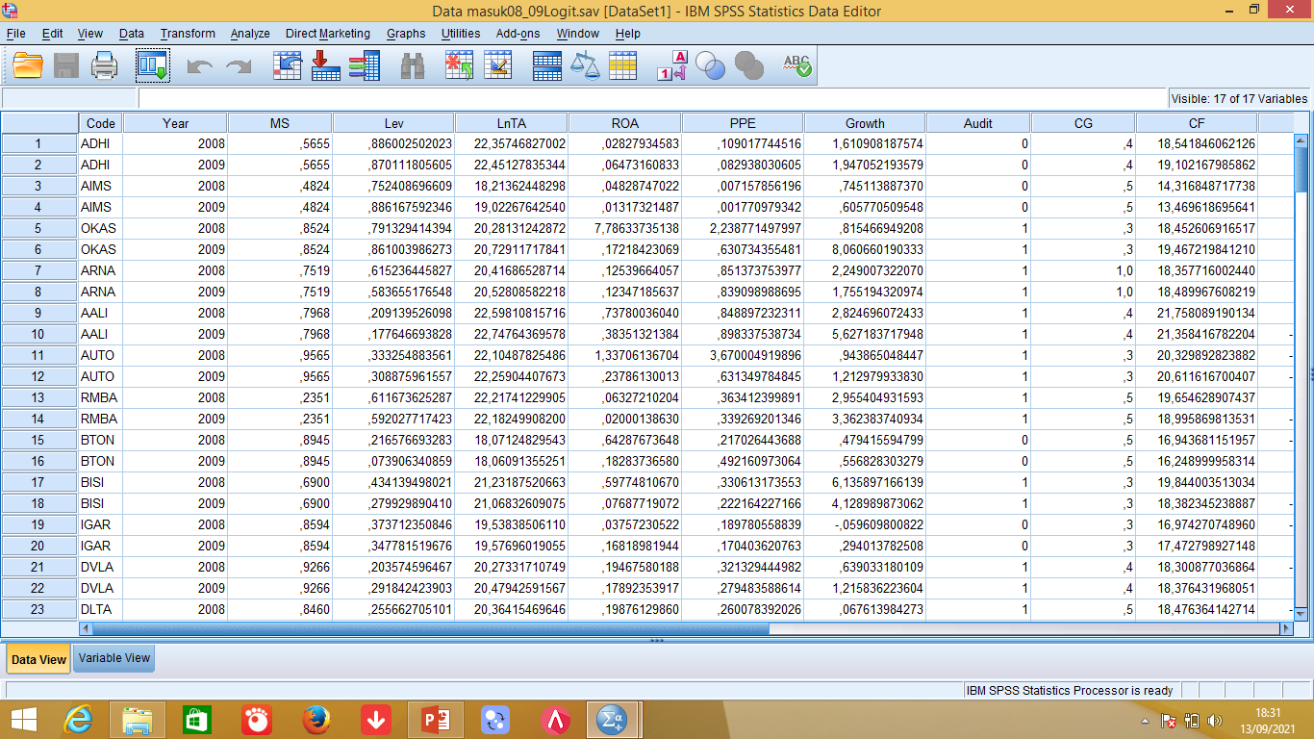

Slide 8
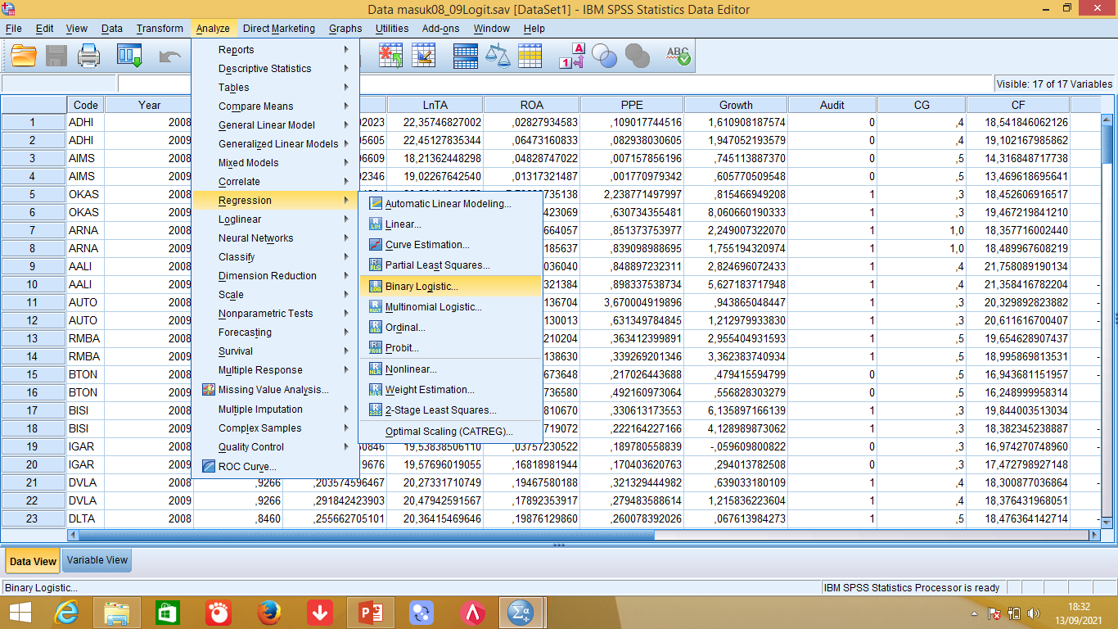

Slide 9
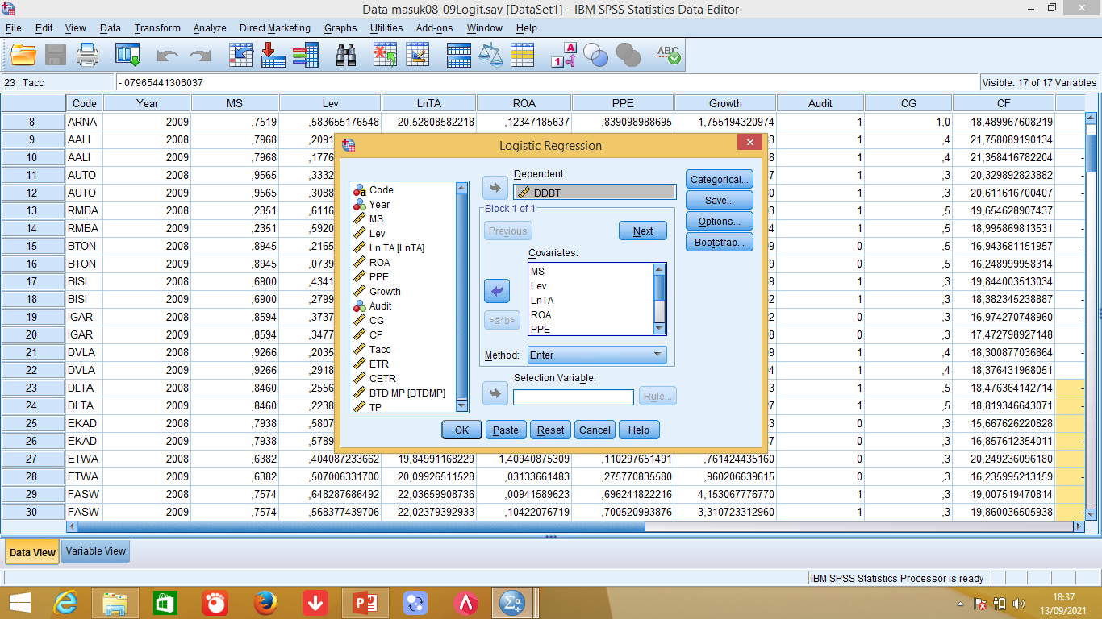

Slide 10
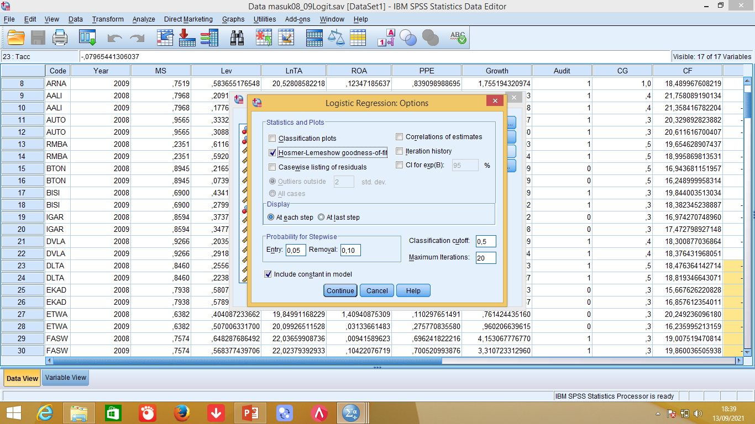

Slide 11
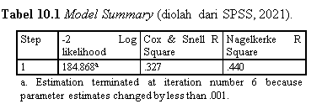

Slide 15
Terima Kasih

